Slide 1
Анна Ахматова
11 июня 1889 – 5 марта 1966

Slide 2
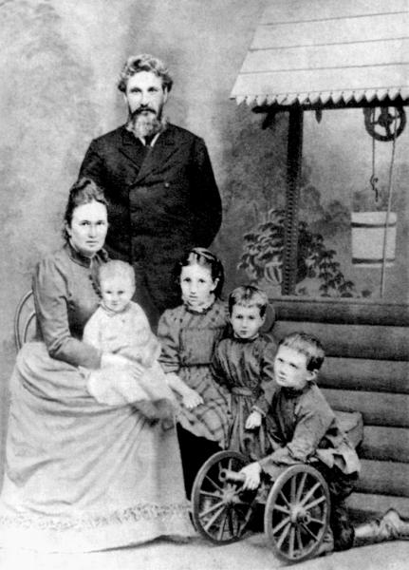
Детство и юность
11 (23) июня 1889 года - у инженер-капитана 2-го ранга Андрея Антоновича Горенко и его жены Инны Эразмовны (в девичестве Стоговой) родилась дочь Анна. Место рождения - дачное предместье Одессы.
1891 - Семья Горенко переезжает в Царское Село.
1900 - Анна Горенко поступает в царскосельскую Мариинскую гимназию.

Slide 3
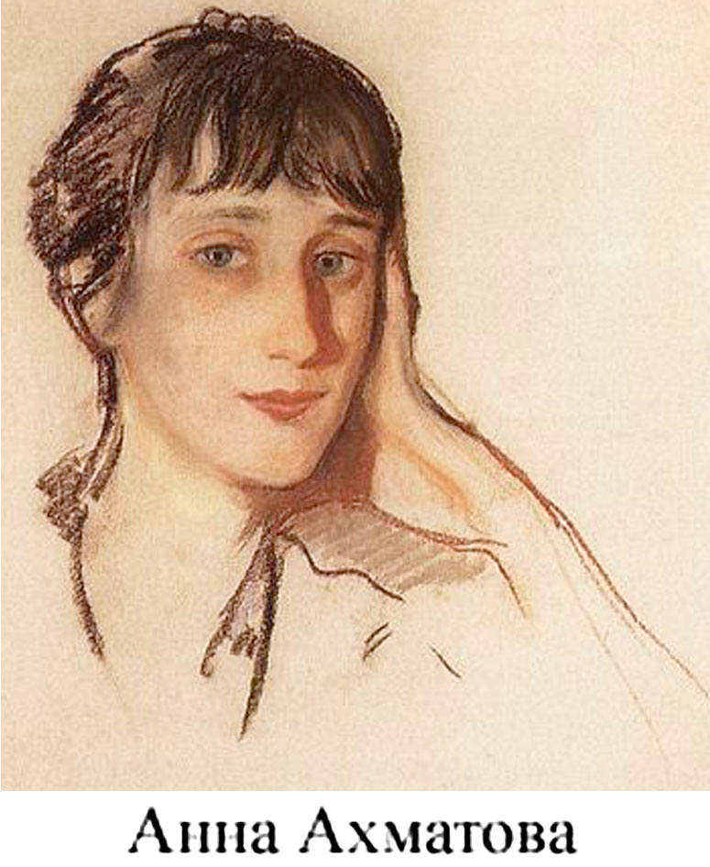
1905 год – Инна Эразмовна разводится с мужем и сначала уезжает вместе с дочерью в Евпаторию, а затем перебирается в Киев. В Киеве Анна заканчивает Фундуклеевскую гимназию и поступает на юридический факультет Высших женских курсов.

Slide 4
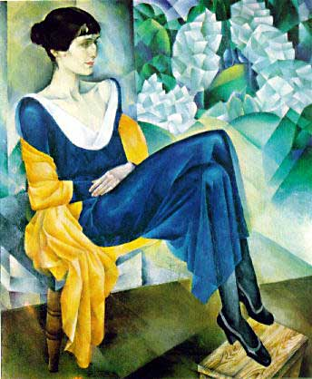
НАТАН АЛЬТМАН (1889 - 1970)
ПОРТРЕТ АННЫ АХМАТОВОЙ. 1915
МУЗЕЙ ИЗОБРАЗИТЕЛЬНЫХ ИСКУССТВ
ИМ. А.С. ПУШКИНА. МОСКВА. РОССИЯ

Slide 5
Прошло пять лет,— и залечила раны...
Прошло пять лет,— и залечила раны,
Жестокой нанесенные войной,
Страна моя,
и русские поляны
Опять полны студеной тишиной.И маяки сквозь мрак приморской ночи,
Путь указуя моряку, горят.
На их огонь, как в дружеские очи,
Далеко с моря моряки глядят.
Где танк гремел — там ныне мирный трактор,
Где выл пожар — благоухает сад,
И по изрытому когда-то тракту
Автомобили легкие летят.
Где елей искалеченные руки
Взывали к мщенью — зеленеет ель,
И там, где сердце ныло от разлуки,—
Там мать поет, качая колыбель.
Ты стала вновь могучей и свободной,
Страна моя!
Но живы навсегда
В сокровищнице памяти народной
Войной испепеленные года.
Для мирной жизни юных поколений,
От Каспия и до полярных льдов,
Как памятники выжженных селений,
Встают громады новых городов.
Май 1950

Slide 6
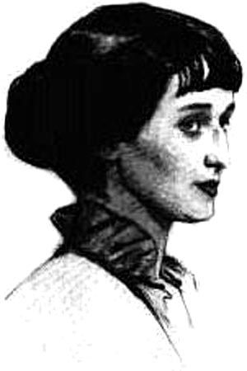
Основные достижения
Ахматовой
1912 – сборник стихов «Вечер»
1914—1923 – серия поэтических сборников «Четки», состоящая из 9 изданий.
1917 – сборник «Белая стая».
1922 – сборник «Anno Domini MCMXXI».
1935-1940 – написание поэмы «Реквием»; первая публикация – 1963, Телль-Авив.
1940 – сборник «Из шести книг».
1961 – сборник избранных стихотворений, 1909—1960.
1965 – последний прижизненный сборник, «Бег времени

Slide 7
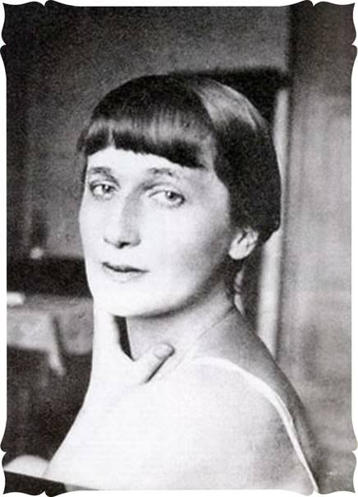
После ареста Льва Гумилева Ахматова вместе с сотнями других матерей ходила к печально известной тюрьме «Кресты». Однажды одна из измученных ожиданием женщин, увидев поэтессу и узнав ее, спросила « А ЭТО вы сможете описать?». Ахматова ответила утвердительно и именно после этого случая стала работать над «Реквиемом».
Перед смертью Ахматова все-таки сблизилась с сыном Львом, который долгие годы таил на нее незаслуженную обиду. После смерти поэтессы Лев Николаевич принял участие в постройке памятника вместе со своими студентами (Лев Гумилев был доктором Ленинградского университета). Материала не хватало, и седовласый доктор вместе со студентами бродил по улицам в поисках камней.

Slide 8
На руке его много блестящих колец…
1909 год – опубликовано первое стихотворение поэтессы под псевдонимом Анна Ахматова. Подписываться собственной фамилией Анне запретил отец, а Ахматова – фамилия прабабушки Анны, татарской княгини.
На руке его много блестящих колец —
Покоренных им девичьих нежных сердец.
Там ликует алмаз, и мечтает опал,
И красивый рубин так причудливо ал.
Но на бледной руке нет кольца моего,
Никому, никогда не отдам я его.
Мне сковал его месяца луч золотой
И, во сне надевая, шепнул мне с мольбой:
«Сохрани этот дар, будь мечтою горда!»
Я кольца не отдам никому, никогда.

Slide 9
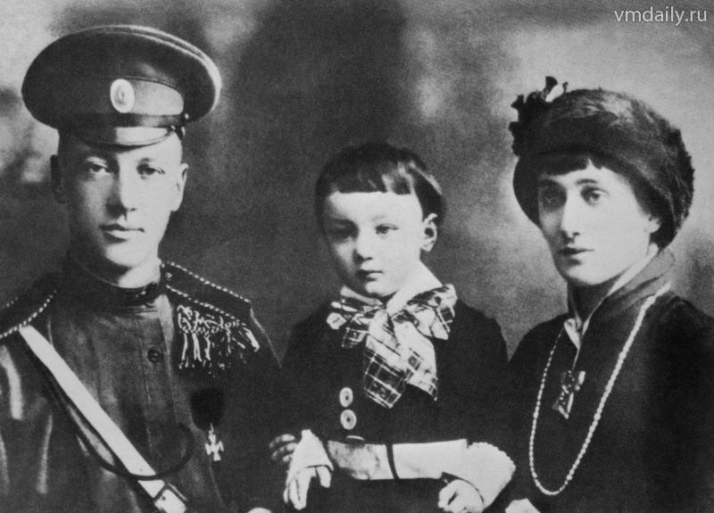
25 апреля 1910 года – Анна выходит замуж за Николая Гумилева.
Осень 1912 года – рождился сын Ахматовой и Гумилева Лев.

Slide 10

Четки
Март 1914 года – выходит второй сборник, получивший название «Четки». Анна Ахматова становится известной.

Slide 11
Всё расхищено, предано, продано
Всё расхищено, предано, продано,
Черной смерти мелькало крыло,
Все голодной тоскою изглодано,
Отчего же нам стало светло?
Днем дыханьями веет вишневыми
Небывалый под городом лес,
Ночью блещет созвездьями новыми
Глубь прозрачных июльских небес,-
И так близко подходит чудесное
К развалившимся грязным домам...
Никому, никому неизвестное,
Но от века желанное нам.
Сентябрь 1917 года – выход третьей книги «Белая стая». На этот раз сборник не пользуется особой популярностью – людям не до поэзии, в стране революция, разруха и голод.

Slide 12
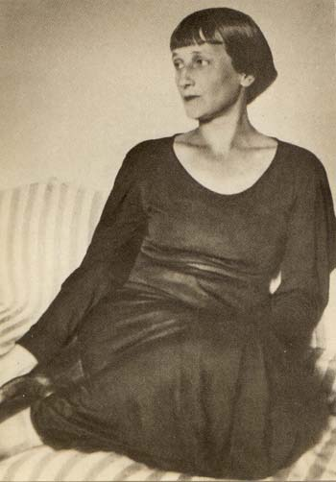
Личная жизнь
Начало 1918 года – Гумилев возвращается, но между ним и Анной наступает отчуждение, которое очень быстро приводит к разводу. Всего через несколько месяцев, осенью этого же года, Ахматова выходит замуж за ученого, переводчика клинописных текстов Вольдемара Казимировича Шилейко.
1921 год – расстрелян Николай Гумилев. Вскоре после этого Анна Ахматова разводится с Шилейко.
Декабрь 1922 года – Ахматова выходит замуж за искусствоведа Николая Пунина.
В этот период продолжают выходить сборники стихов Анны Ахматовой: «Anno Domini», «Подорожник». Поэтесса известна, ее стихи печатаются в журналах, никто не препятствует ее творчеству. Ахматова изучает жизнь и творчество А.С. Пушкина

Slide 13
Перерыв в творчестве
Середина 1920-х годов – начало большого перерыва в творчестве Анны Ахматовой. Ее стихи больше не печатают, на имя наложен негласный запрет.
Начало 1930-х годов – репрессирован Лев Гумилев. Всего он переживает три ареста и проводит 14 лет в лагерях.
1937 год – НКВД собирает материалы для обвинения Ахматовой в контрреволюционной деятельности.
1938 год – очередной арест сына. События последних лет находят отражение в цикле стихов «Реквием», которые поэтесса многие годы не решается даже записать.

Slide 14
1941 год – начало Великой отечественной войны. Ахматова пишет плакатные стихотворения, впоследствии получившие названия «Клятва» и «Мужество».
КЛЯТВА
И та, что сегодня прощается с милым,- Пусть боль свою в силу она переплавит.
Мы детям клянемся,
клянемся могилам,
Что нас покориться
никто не заставит!
Мужество
Мы знаем, что ныне лежит на весах
И что совершается ныне.
Час мужества пробил на наших часах,
И мужество нас не покинет.
Не страшно под пулями мёртвыми лечь,
Не горько остаться без крова, —
И мы сохраним тебя, русская речь,
Великое русское слово.
Свободным и чистым тебя пронесём,
И внукам дадим, и от плена спасём
Навеки!

Slide 15
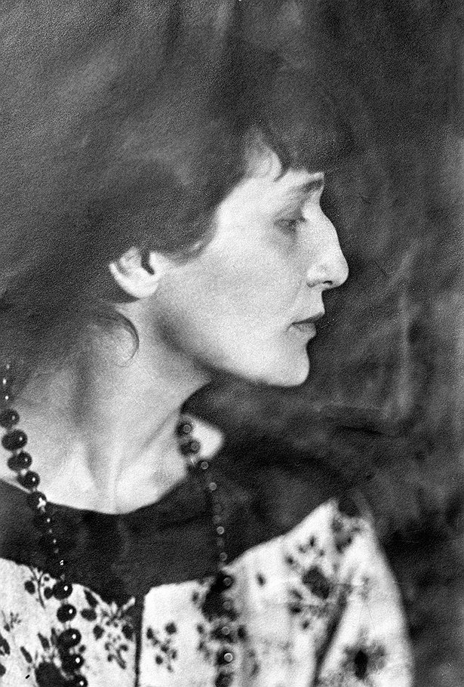
Мне голос был, он звал утешно
Мне голос был, он звал утешно,
Он говорил: "Иди сюда,
Оставь свой край, глухой и грешный,
Оставь Россию навсегда.
Я кровь от рук твоих отмою,
Из сердца выну черный стыд,
Я новым именем покрою
Боль поражений и обид".
Но равнодушно и спокойно
Руками я замкнула слух,
Чтоб этой речью недостойной
Не осквернился скорбный дух.

